Slide 1
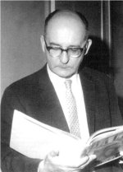
Estetiškasis Radauskas: biografijos, kūrybos ir interpretacijos aspektai

Slide 2
Pamokos planas
I. H. Radausko biografijos metmenys.

Slide 3
II. Henriko Radausko kūrybos apžvalga.

Slide 4
III. Literatūros kontekstas:
1) Eilių modernizmas: europietiškos kultūros ženklai.
2) Eilių autiobiografiškumas.
3) Apolitiškumo principas.
4) Poetinės realybės dominantė.

Slide 5
IV. Eilėraščių estetizmas:
1) Meno fragmentai.
2) Mitinių ir literatūros personažų transformacija.
3) Ironija ir paradoksas.
4)Dinamiškumas.

Slide 6
V. Daiktų metamorfozė meninėje eilėraščio erdvėje:
1) Daiktų visuma.
2) Nenuspėjamas daiktų elgesys.
3) Eilėraščio žmogus.
4) Žmogaus jausmų išraiška.
5) Namų motyvas.

Slide 7
VI. Henriko Radausko eilėraščio „Mūza” analizės gairės.

Slide 8
Henriko Radausko biografijos metmenys
1910 metais balandžio 23 dieną Krokuvoje gimė dvynukai – Henrikas ir Brunas Radauskas.
1913 metų pabaigoje arba 1914 metų pradžioje Bernardas Radauskas (poeto tėvas) perkėlė seimą į Rozalimo valsčiaus Smilgių parapijos Gikonių kaimą.
1914 metų rudenį šeimą nutarė trauktis nuo karo į Sibirą – Novonikolajavską (dabar Novosibirskas).
1921 metais Radauskų šeima grįžo į Lietuvą.
1923 metais Radauskai persikėlė į Panevėžį. Dvynukai įstojo į Panevėžio gimnazijos antrąją klasę.

Slide 9
1925 metais rugpjūčio 29 dieną – 1929 birželio 15 dieną Henrikas Radauskas studijavo Panevėžio mokytojų seminarijoje.
1929 metais dirbo Vievio pradinėje mokykloje mokytoju.
1930 metais Henrikas Radauskas įstojo į Vytauto Didžiojo universitetą Kaune. Lankė Balio Sruogos Teatro seminarą, bet diplomo neįgijo.
1934 spalio 15 dieną – 1936 gruodžio 1 dieną dirbo VDU Humanitarinių mokslų fakultate bibliotekininku.

Slide 10
1936 metų gruodžio 1 dieną – 1937 metų spalio 1 dieną dirbo Klaipėdos radiofono pranešėju.
1937 metų liepos 29 dieną vedė Verą Sotnikovaitę.
1938 metų vasario 15 dieną – 1940 metų spalio 1 dieną LR Švietimo ministerijos Knygų leidybos komisijos Centro įstaigos korektorius.
1940 metų spalio 1 dieną – 1941 metų balandžio 20 dieną LTRS Švietimo liaudies komisariato Meno reikalų valdybos atsakingasis sekretorius.

Slide 11
1941 metų spalio 1 dieną – 1944 metų liepos mėnesį Valstybinės leidyklos (Kaune) Grožinės literatūros skyriaus redaktorius.
1944 metų liepos mėnesį pasitraukė iš Lietuvos; karo pabaigą sutiko Berlyne.
1946 metų kovo mėnesį iš Berlyno persikėlė į britų kontroliuojamoje zonoje esantį Hahno miestą.
1946 metų gegužę – 1949 metais gyveno Reutlingene, prancūzų kontroliuojamoje zonoje.
1949 metais rugsėjo mėnesį išvyko į JAV.

Slide 12
1950 – 1959 metais gyveno Čikagoje.
1959 – 1969 metais Kongreso bibliotekos Vašingtone tarnautojas.
1969 metais, mažinant etatus, atleistas iš darbo Kongreso bibliotekoje.
1970 balandžio 27 dieną miršta nuo širdies priepuolio.

Slide 13
Henriko Radausko kūrybos apžvalga
1929 metų vasarą „Jaunosios Lietuvos” 5 – 6 numeryje išspausdintas pirmasis Henriko Radausko eilėraštis.
1935 metais Lietuvoje pasirodė poezijos rinkinys „Fontanas”.
1939 metais parengtas „Lenkiškai – lietuviškas žodynas”.
1950 metais knyga „Strėlė danguje”.
1955 metais „Žeimos daina” (rinktinė pelnė lietuvių rašytojų draugijos premiją).
1965 metais, kartu su naujos kūrybos rinkiniu „Žaibai ir vėjai”, išėjo knyga „Eilėraščiai”.

Slide 14
1978 metais Čikagoje išleidžiamos jo kūrybos rinkinys „Eilėraščiai” (1965 – 1970).
Lietuvoje išleistos keturios knygos:
* „Lyrika” (1980 m.);
* „Pasauliu netikiu, o Pasaka tikiu” (1993 m.);
* „Eilėraščiai” (1994 m., pirmasis leidimas);
* „Eilėraščiai” (1999 m., antrasis leidimas).

Slide 15
Pagrindinės tezės ir išvados
Henriko Radausko kūryba originali, savita, nepriklauso jokioms apibrėžtoms literatūros kryptims ir srovėms. Poetas – moderniosios literatūros atstovas. Anot kritikų, jo kūrybą galima priskirti modernistinei neoklasikinei srovei.
Henrikas Radauskas poezijoje siekė meninio tobulumo, kūrė estetinę tikrovę. Kasdieniniai daiktai suspindi ypatingu grožiu, poeto sukurtoje Pasakoje jie praranda natūralias savybes, vyksta nuolatinė daiktų metamorfozė, pavidalų transformacija. Henrikui Radauskui svarbu tik meninės pasaulio reikšmės, nes pati poeto pasaulėvoka artima estetizmui.

Slide 16
Eilėraščių centre – daiktų ir reiškinių pasaulis,jame nesimato tiesioginio „aš”. Poetas teigė, kad menas yra savaiminė vertybė, todėl atsisakė mesionizmo, politinio bei tautinio angažavimosi, bet kokios ideologijos.
Henrikas Radauskas – egzodo peotas, nors pirmasis jo eilėraščių rinkinys „Fontanas” išleistas Lietuvoje. Jo poezija pulsuoja europinės kultūros ženklais (nerasime lietuvių kultūrai būdingų etninių motyvų). Dominuoja žmogaus santykiai su aplinka, daiktais, gamta. Emigracijoje parašyti eilėraščiai persmelkti liūdėsio, mirties, tragiškumo motyvų.

Slide 17
Poetas kūryboje neieško atvirų emocinių išgyvenimų. Jis tarsi stebėtojas, išlaikantis distanciją vaizduojamo pasaulio atžvilgiu.
Eilėraščiai kupini veiksmo, dinamikos. Vyraujančiame chaose viešpatauja daiktiškumas. Transformuotame estetiniame eilėraščio pasaulyje viešpatauja beprotybė, chaosas, netvarka, bet eilėraščio žmogus nesigraudina, yra stoiškas.
Henrikas Radauskas savo poezijoje sugeba sugretinti visiškai skirtingus dalykus, poetizuoti „nepoetiškas” temas. Kai kurie eilėraščiai atrodo lyg vertimai iš kitos kalbos, universalūs savo poetiniu skambesiu. Poetui nesvetima ironija, puikiai gerba pasišaipyti iš kasdieniškų situacijų, be to, žvelgiant su ironija į pasaulio absurdą, jis neatrodo toks kraupus.

Slide 18
Henriko Radausko žmogus grįžta į save: jis yra vienišas, kaip ir pats poetas. Žinodamas, kad neras atsparos taško, jis stoiškai susitaiko su likimu. Šiame gyvenime viskas laikina, sąlygiška, nepastovu, žmogus – tik laikinas svečias. Amžinas yra tik grožis, menas. Žmogus užsidaro poetinėje Pasakoje, nes tik per jos prizmę pasaulis įgyja žmogišką prasmę. Žmogus niekuo negali pasikliauti, nes viskas nyksta, tirpsta, kinta, lieka tik daiktų pavidalai. Henriko Radausko žmogus žvelgia į gyvenimą kaip į Pasaką, žaidimą, spektaklį, sapną, vykstantį sąlygiškoje kultūros erdvėje.

Slide 19
„Mūza”
Siuvėja mūza iš Denis paveikslo
Ant suolo deda siuvinį, pakyla,
Nueina vasaros tuščia gatve,
Pageltusia tartum kiniečio veidas.
Marga suknelė ima lipti laiptais,
Ir jai po kojom ąžuolinis balsas
Skanduoja jambais bėgančius žodžius.
Ji pro sunkias užmigusias duris
Praeina tartum vėjas ir iš karto
Kaip statula išauga kambary.
Pamatę aklą akmeninį veidą,
Vaikai sucypę pradeda blaškytis,
Bet ji pro langą išmeta vaikus
Ir pelargoniją ir kanarėlę,
Ir kūdikiai, plasnodami sparnais,
Kaip angelai į aikštę nusileidžia.
Gėlė pragysta gatvėj paukšteliu,
Ir kanarėlė pradeda žydėti
Skaisčiu geltonu žiedu. O akmuo
Paduoda vyrui stilių ir lentelę
Ir ima neskubėdamas diktuoti.

Slide 20
Grafinis eilėraščio vaizdas
v – v – v v v – v - v
v – v – v – v v v – v
v – v – v v v – v –
v – v v v – v – v – v
v – v – v - v – v – v
v – v – v v v – v – v
v – v – v – v v v -

Slide 21
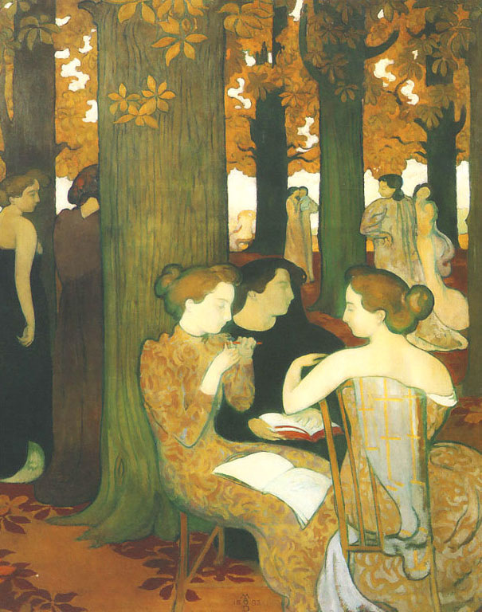
Morisas Deni „Les Muses” („Mūzos šventame miške”)

Slide 22
Palyginkite tekstą ir paveikslą:
- kokios spalvos dominuoja;
- kaip pakinta paveikslo ir eilėraščio atlikėjai;
- ar poetinis tekstas atspindi impresionistinį paveikslą;
- kokias emocijas kelia tekstas ir kokias paveikslas;
M. Denis „Les Muses” | H. Radausko „Mūza”

Slide 23
v v v – v – v v v –
v – v – v – v v v – v
v v v – v – v v v –
v – v – v v v – v – v
v – v – v – v v v – v
v – v – v – v v v –
v v v – v v v v v – v
v – v v v – v v v –
v v v – v – v v v – v
v – v – v – v v v –
v v v – v – v v v - v
v – v – v – v v v –
v – v – v - v v v – v
v – v v v – v v v - v

Slide 24
atlikėja Vaikai
išeina Kanarėlė
atlikėja atlikėja Gėlė
laiptai išmeta
gatvė gatvė, aikštė
paveikslas
langas

Slide 25
Aktyvūs atlikėjai | Veiksmai
Pasyvūs veikėjai | Veiksmai

Slide 26
 | Kultūros erdvė | Gamtos (natūralioji) erdvė
Aktyvūs atlikėjai
Pasyvūs atlikėjai

Slide 27
„Pasaulis juokiasi, paspendęs savo tinklą
Ant žemės vieškelių, takelių ir takų.
Klausau, ką Pasaka man gieda kaip lakštingala,
Pasauliu netikiu, o Pasaka tikiu.”
Henrikas Radauskas

